Slide 1
KULT SVETOG SPIRIDONA NA BALKANU
Od Justinijana do Sulejmana Veličanstvenog: vizuelna kultura srednjovekovnog i ranog modernog doba
Profesori:
dr Jelena Erdeljan
dr Ivan Stevović
Ognjen Vuković IU16/61

Slide 2
Značaj kulta svetitelja za zajednicu
Svetitelji su bili fokalna tačka identiteta zajednice.
Sveti Spiridon, kao svetac koji je stekao veliki značaj za različite zajednice i konfesije u Evropi i samim tim povezivao najšire mase sa najvažnijim svetim mestima na prostoru Jadrana i centralnog Balkana postaje izuzetno zastupljen.
Tako se u Zemunu u Crkvi Svetog Nikole može naći monumentalna predstava Svetog Spiridona koji je bio vezan za kolektivni identitet cehova i zanatskih udruženja čime se izražava duboka povezanost zajednice i svetitelja.
Sa druge strane u Boka Kotorsku su od vremena uspostavljanja kulta Svetog Spiridona na Krfu, tokom narednih vekova dolazile čestice moštiju svetitelja, zaštitnika moreplovaca.

Slide 3
Putevi i kretanja kultova
Ekonomskim i kulturnim migracijama omogućeno je širenje kultova svetitelja na tlo Balkana iz centralne i zapadne Evrope, ali i sa istoka i Bosfora.
Dva najvažnija puta su bila via militaris i via Egnatia.
Istočni Apenini su se pokazali kao krucijalno mesto spajanja Istoka i Zapada.
Kroz ekonomska, vojna i kulturna kretanja zagarantovan je trajni uticaj Apulije na formiranje kultnih aktivnosti na području Balkana.
Glavni centri su bili Bari, Brindizi, Otranto, Trani, Siponto, Monopoli.
Jedan od najuticajnijih kultova koji dolazi iz Apulije je kult Arhanđela Mihajla koji svoje uporište nalazi i na balkanskom primorju.
Crkva Svetog Nikole u Bariju bila je od izuzetnog značaja za srpske vladare.
Sveti Nikola kao jedan od zaštitnika dinastije Nemanjića omogućio je ostvarivanje viševekovne komunikacije između članova dinastije i bazilike u Bariju.

Slide 4
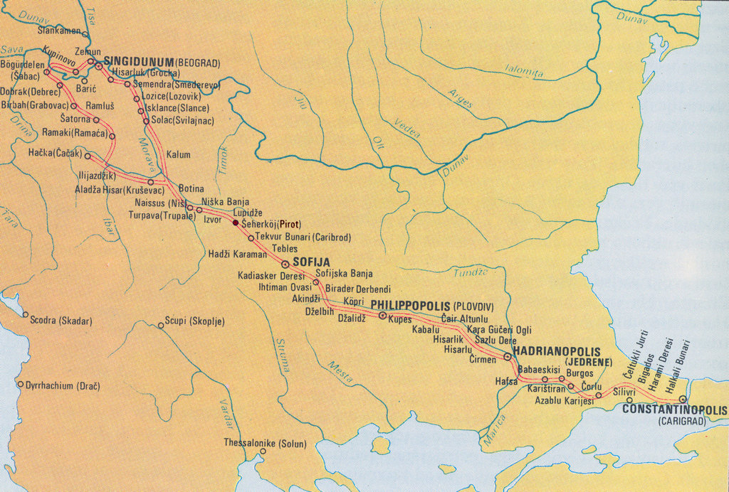
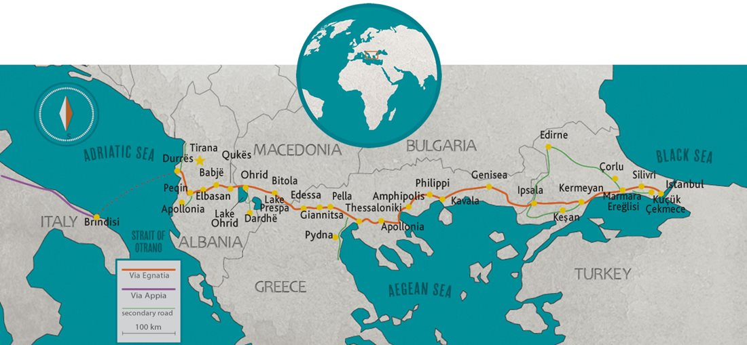
Via Militaris
Via Egnatia

Slide 5
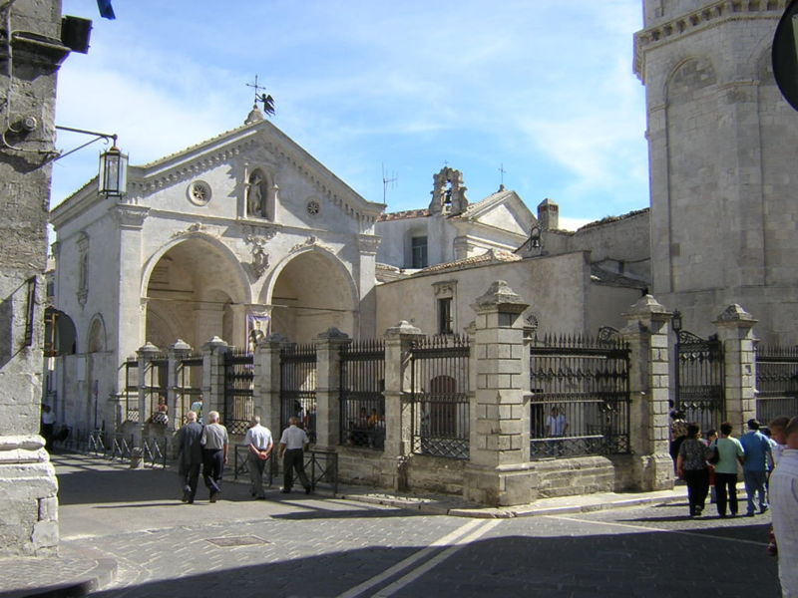
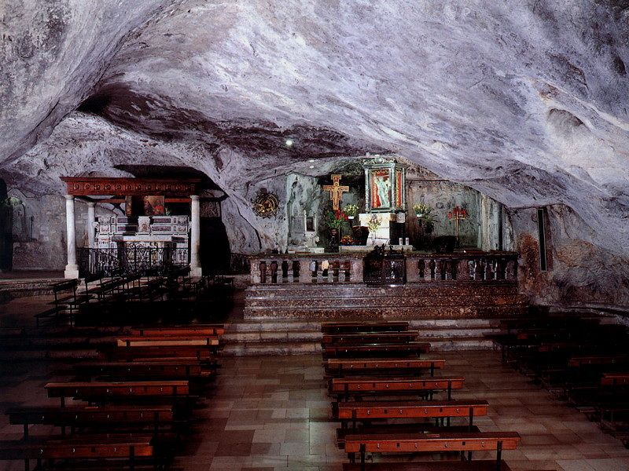
Svetilište Arhanđela Mihajla na Monte Garganu

Slide 6
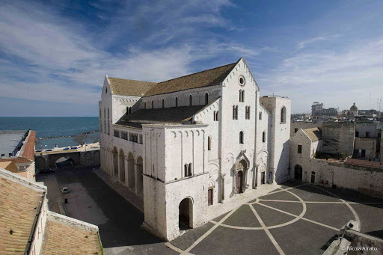
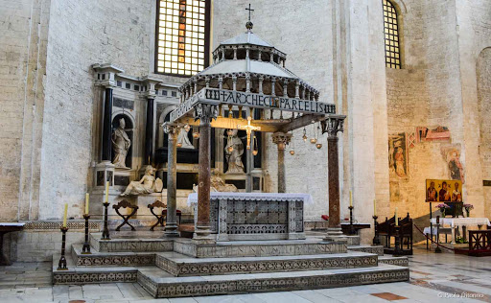
Bazilika Svetog Nikole u Bariju

Slide 7
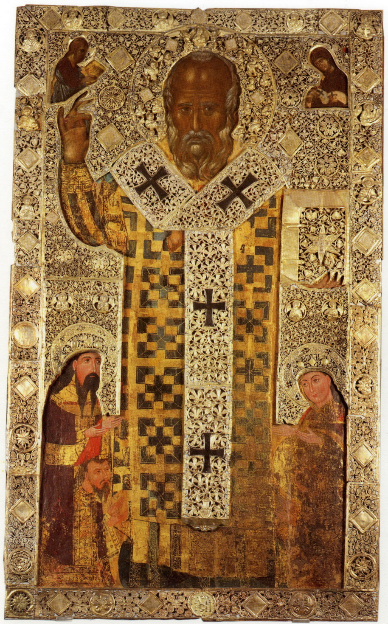
Ikona Svetog Nikole iz Barija sa likovima kralja Stefana Dečanskog i kraljevića Stefana Dušana

Slide 8
Sveti Spiridon na Kipru
Sveti Spiridon je bio episkop grada Trimitunta na Kipru gde se i rodio.
Bio je veliki protivnik arijanske jeresi i shodno sa tim je učestvovao na Prvom vaseljenskom saboru 325. godine u Nikeji.
Upravo zbog svog opredeljenja za trijadološka učenja, Sveti Spiridon se spominje u crkvenim spisima IV i V veka kod Rufina, Izokrata i Sozomena.
Sveti Atanasije Veliki spominje Svetog Spiridona na saboru u Serdiki 343. - 344. kao jednog od dva kiparska episkopa i time nam daje na uvid koliko je Sveti Spiridon za života bio uvažen od strane visoke crkvene jerarhije.
Kiparska crkva je time postavila kao zagovornik nikejskog učenja uz egipatsku, zapadnu i palestinsku crkvu.
Iako je u ovom vremenskom periodu Sveti Spiridon izuzetno važan za crkvu, njegov svetiteljski lik se kreira u V veku u spisima velikih istoričara crkve poput Rufina, Gelazija Kizikijskog, Sokrata Sholastika, Sozomena, Gelazija Kesarijskog koji su se oslanjali na kiparska usmena predanja kao i na prvo žitije svetitelja koje je sastavio Trifilije iz Ledre, njegov učenik i saborac.
Sveti Spiridon se upokojio 346. godine i sahranjen je u Trimituntu odakle njegov kult kreće da se širi, a prvo svetilište njemu posvećeno je bazilika u Trimituntu.
Unutrašnjost bazilike je nosila scene iz života svetielja i njegovih čuda.
Najupečatljivije čudo Svetog Spiridona je čudo sa crepom koje je izveo na saboru u Nikeji gde je, da bi dokazao istinitost dogme o trojedinom Bogu, Sveti Spiridon razložio crep na tri dela od kojih je napravljen, vatru, vodu i zemljani prah.
Iako se ovo čudo pominje prvi put u žitijima iz XVI veka, ono će postati ikonografski predložak za kreiranje lika Svetog Spiridona

Slide 9
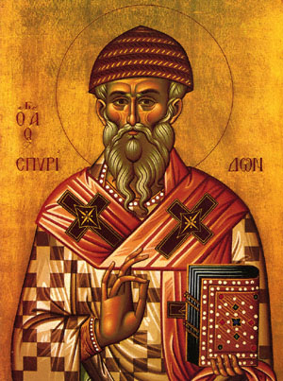
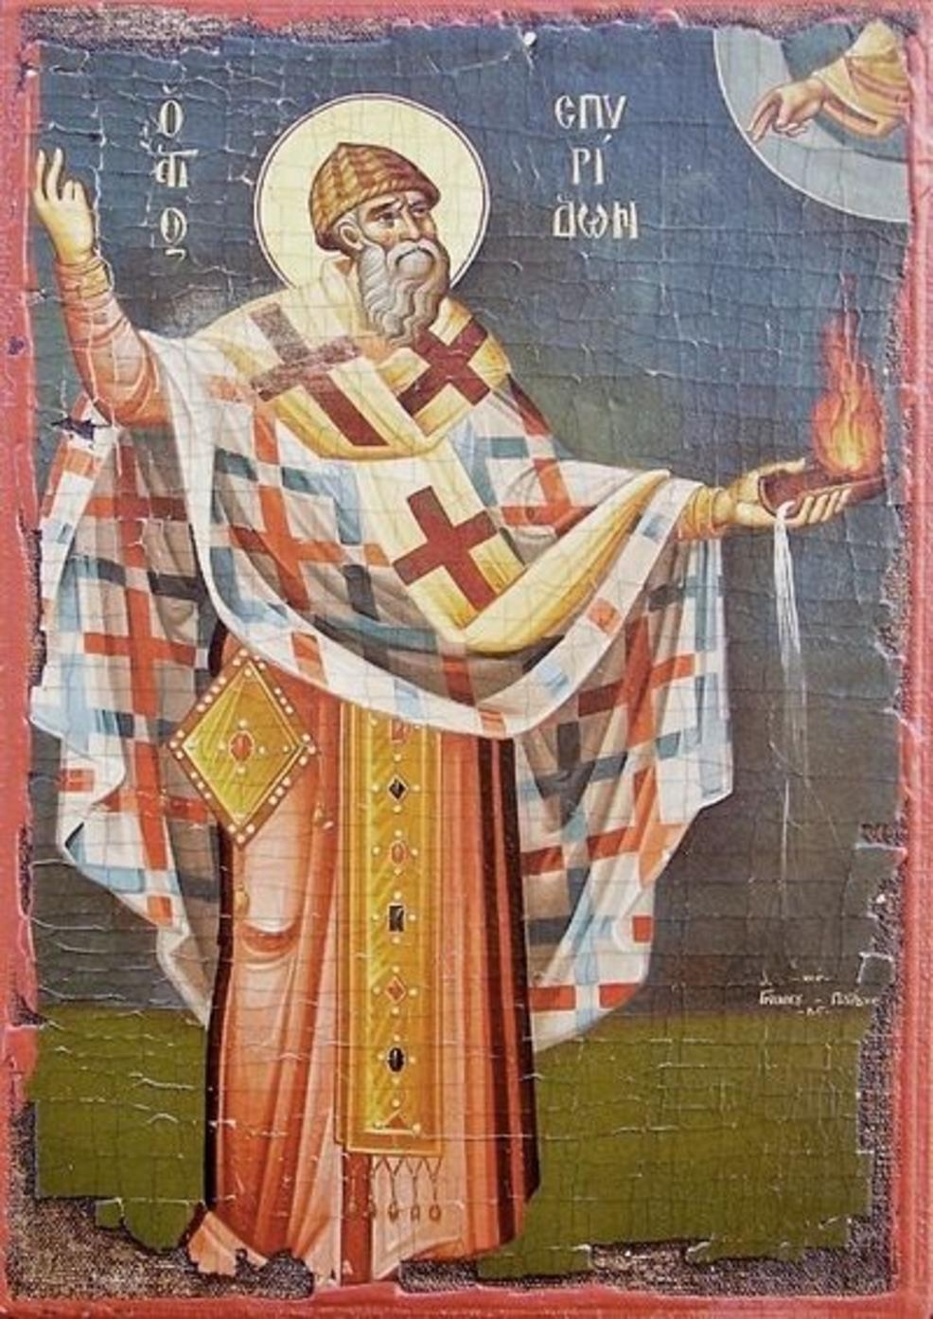

Slide 10
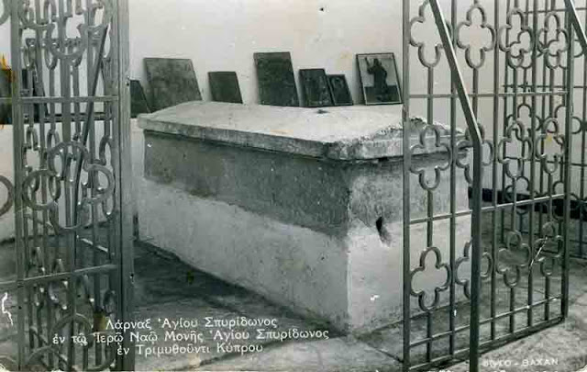
Prvi grob Svetog Spiridona u Trimituntu na Kipru

Slide 11
Sveti Spiridon u Carigradu
U VII veku se pred arabljanskim osvajanjima mošti svetitelja prenose u Carigrad.
Ovaj potez je izuzetno doprineo širenju kulta Svetog Spiridona posebno u istočnohrišćanskim krajevima.
Različiti izvori navode različite lokacije moštiju svetitelja unutar carske prestonice, gde su Sinaksaru Velike crkve navodi da su mošti čuvane u ženskom manastiru koji bi mogao da bude manastir Bogorodice Keharitomeni zadužbina carice Irine Duke, dok Antonije Novgorodski u svojim spisima govori o crkvi Svetih Apostola kao mestu u kojem je obitavala glava Svetog Spiridona, a da su telo i ruka pohranjeni u manastiru Bogorodice Odigitrije.
Najstarije vizuelne predstave svetitelja se datuju u X vek i mogu se naći u Kapadokiji, dok se na centralnom Balkanu spominje u prvim pisanim tekstovima (Codex Vaticanus Slavicus 3 glagoliticus), u menolozima cara Vasilija II i Teodora Metafrasta već uveliko ima svoje mesto, a ubrzo isto pronalazi na sinajskim ikonama i u crkvama Svete Sofije i Bogorodice Perivlepte u Ohridu.
Spiridonov povratak je praznovan kod Rusa i vezivan je za paganski kult sunca i zimske solsticije, a na ikoni iz Novgoroda zajedno sa Svetim Vlasijem predstavlja plodnost.
Prikazivan je i kao jedan od episkopa u povorci arhijereja što možemo videti u crkvi Hrista Pantokratora u Dečanima.
Pored pravoslavnog sveta Sveti Spiridon je našao mesto i u katoličkom svetu što možemo videti na osnovu programa dekoracije kapije Nafpliona na Peloponezu gde je najverovatnije bio u ulozi zaštitnika moreplovaca.

Slide 12
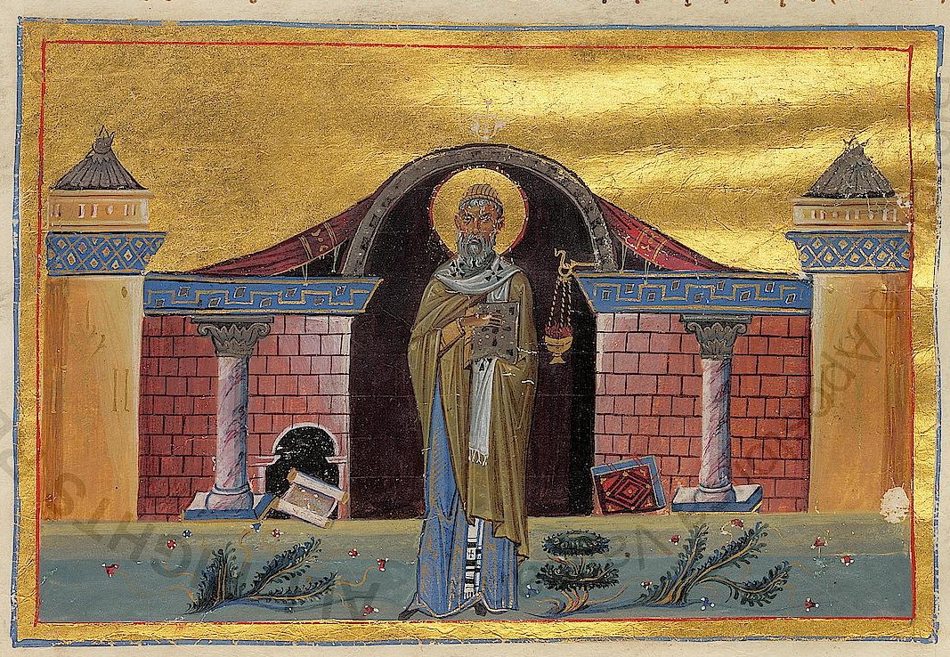
Sveti Spiridon iz menologa Vasilija II

Slide 13
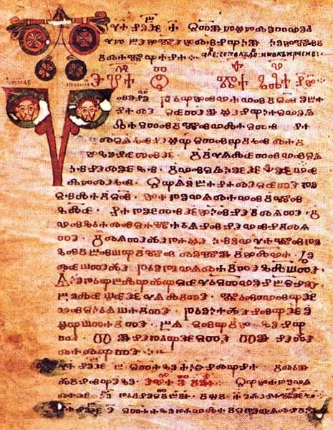
Codex Vaticanus Slavicus 3 Glagoliticus

Slide 14
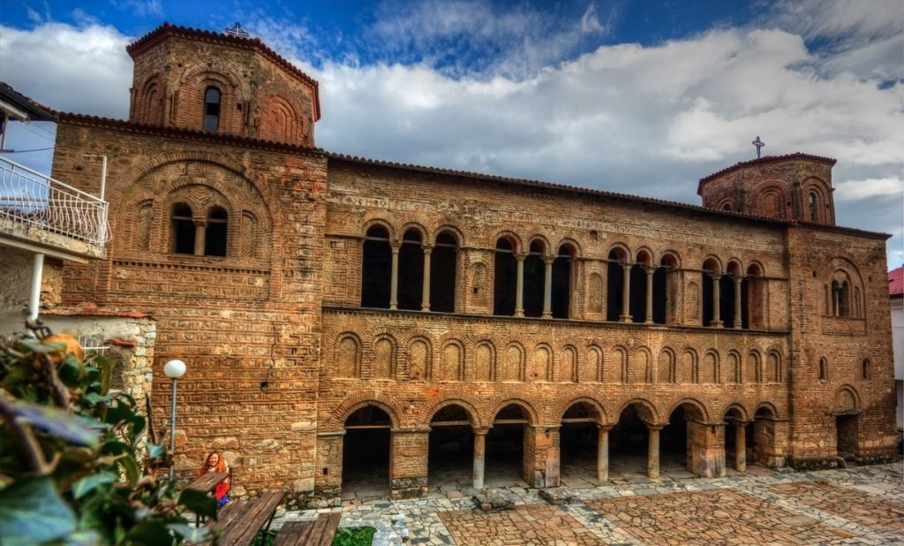
Crkva Svete Sofije u Ohridu

Slide 15
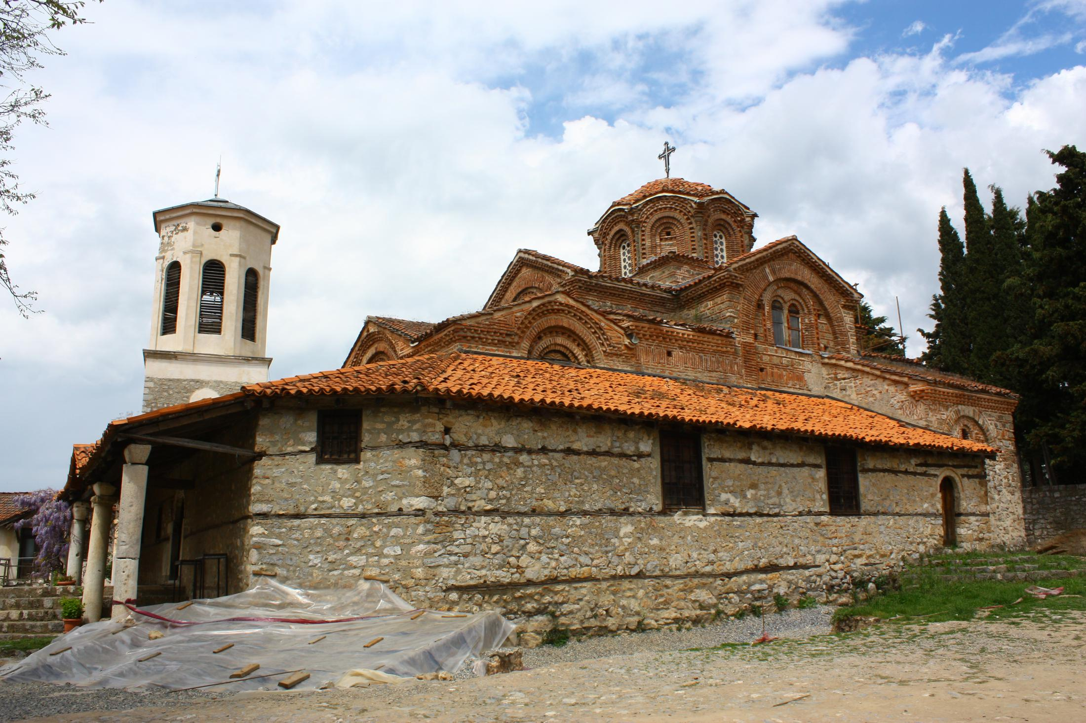
Crkva Bogorodice Perivlepte u Ohridu

Slide 16
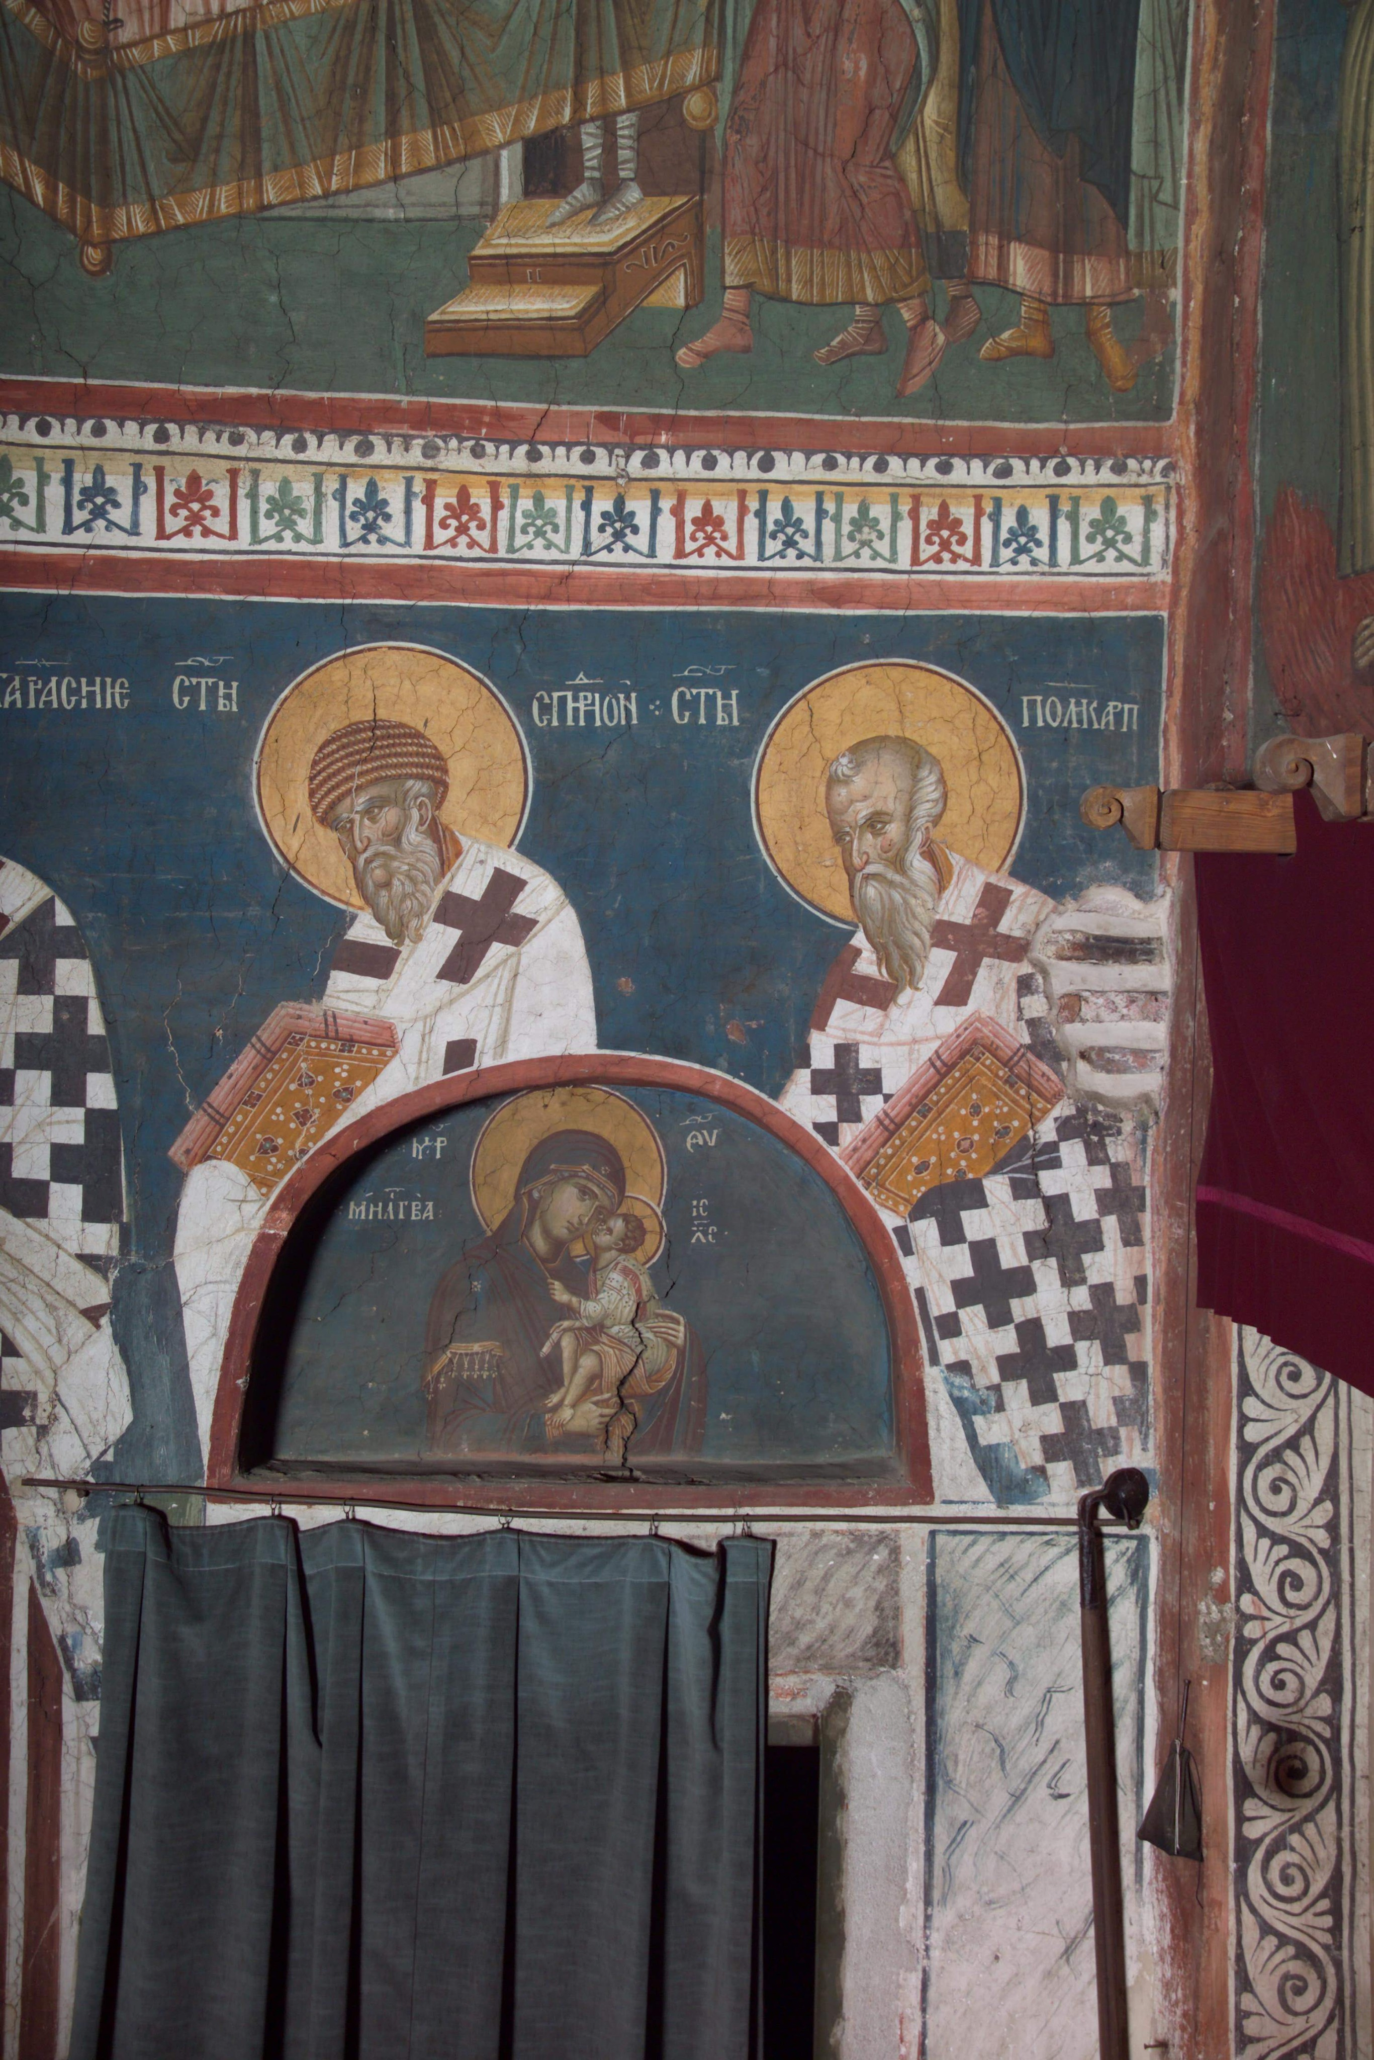
Sveti Spiridon iz povorke arhijereja u crkvi Hrista Pantokratora u manastiru Dečani

Slide 17
Sveti Spiridon na Krfu
Nakon pada Carigrada 1453. godine, mošti svetitelja prelaze more i dolaze na Krf gde se i danas nalaze.
Sam čin prenosa moštiju je najverovatnije bio furtum sacrum, što se može pretpostaviti na osnovu činjenice da je na zapadu Evrope porasla potreba za relikvijama svetitelja.
Nakon XIII veka i dolaska napuljskih Anžuvinaca na vlast na ostrvu, kao i Venecije od 1386/87. godine, na ostrvu su postajle dve konfesijske grupe.
Na Saboru Firenca - Ferara (1438.-1445.) je i zvanično potvrđena unija dve crkve.
Ova ideja je zaživela na Krfu i kult Svetog Spiridona postaje zajednička tačka katoličke i pravoslavne crkve.
1489. godine, Georgios Kalohertis, po narodnom predanju, penosi mošti Svetog Spiridona i Svete Teodore na Krf.
Mošti su menjale mesto obitavanja na ostrvu, ali su na kraju položene u novu crkvu, 1589. godine, gde su ostale do danas.
Sveti Spiridon se na Krfu kao kultni svetitelj proslavljao od XVI veka, gde se postavlja kao spasitelj ostrva prvo od epidemije kuge 1524. godine, a potom i osmanskog osvajanja 1537. godine.
Od XVII veka je kult i definitivno uspostavljen na ostrvu, te se Sveti Spiridon našao ne samo u ulozi spasitelja i čuvara već i u ulozi identitetskog markera jonskog arhipelaga.

Slide 18
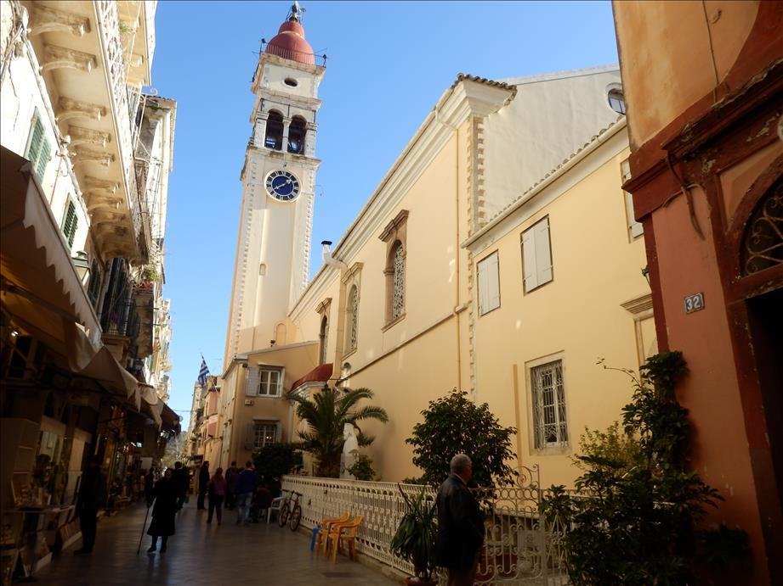
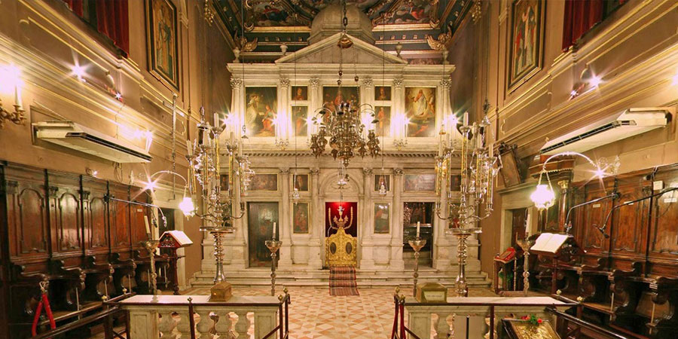
Crkva Svetog Spiridona na Krfu

Slide 19
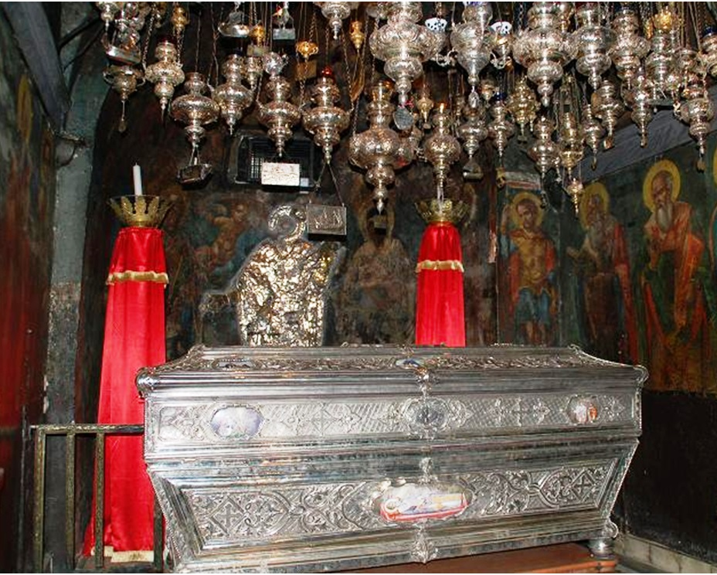
Spoljni kivot Svetog Spiridona, Krf

Slide 20
Trst, Boka Kotorska i Zemun
Kroz vizuelne primere, naročito ikone, ali i druge radove, kult svetitelja se širio sa Krfa.
U Trstu, najvažnijoj luci severnog Jadrana, nalazi se crkva posvećena Svetom Spiridonu, inicijalno podignuta pod grčkim patronatom, a kojom se služila i srpska zajednica.
Devedesetih godina XVIII veka ovo zdanje dolazi u posed srpske crkve, gde se uviđa značaj ovog svetitelja za srpsku zajednicu i kreiranje identiteta oko kulta svetitelja u multikulturlanom centru kao što je bio Trst.
Sa druge strane u Boka Kotorskoj, Svetom Spiridonu je podignuto nekoliko svetilišta (Kotor, Đenovići, manastir Ograđenci) koji su služili proslavljanju krfskog čudotvorca.
Interesantna je i činjenica da su se votivne srebrne pločice sa predstavama moštiju Svetog Spiridona čuvale i u ključnim katoličkim centrima Boke kao što su crkva Gospe od Škrpjela i manastir Antonija Padovanskog u Perastu.
Zajedno sa već pomenutom crkvom Svetog Nikole u Zemunu iz navedenih primera možemo videti oblikovanje kulta Svetog Spiridona prema potrebama zajednice, ali i dalje zadržavajući identitet čudotvorca i zaštitnika kojim se povezuje sa izvorištem kulta na Krfu.

Slide 21
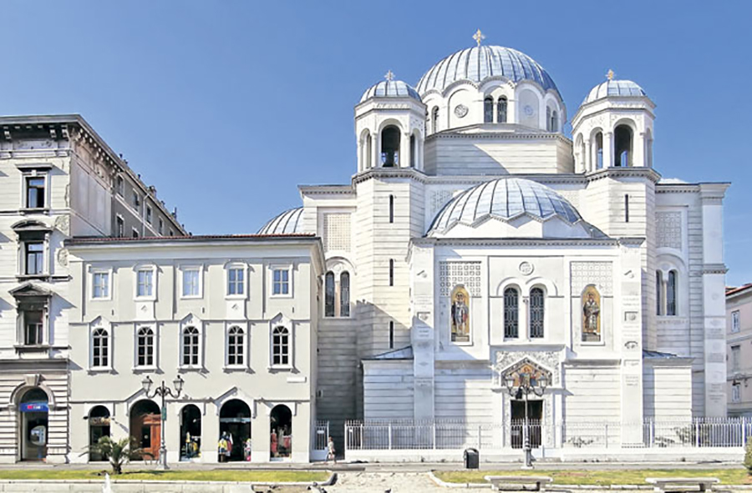
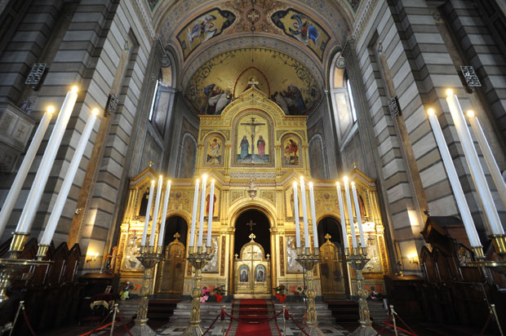
Crkva Svetog Spiridona u Trstu

Slide 22
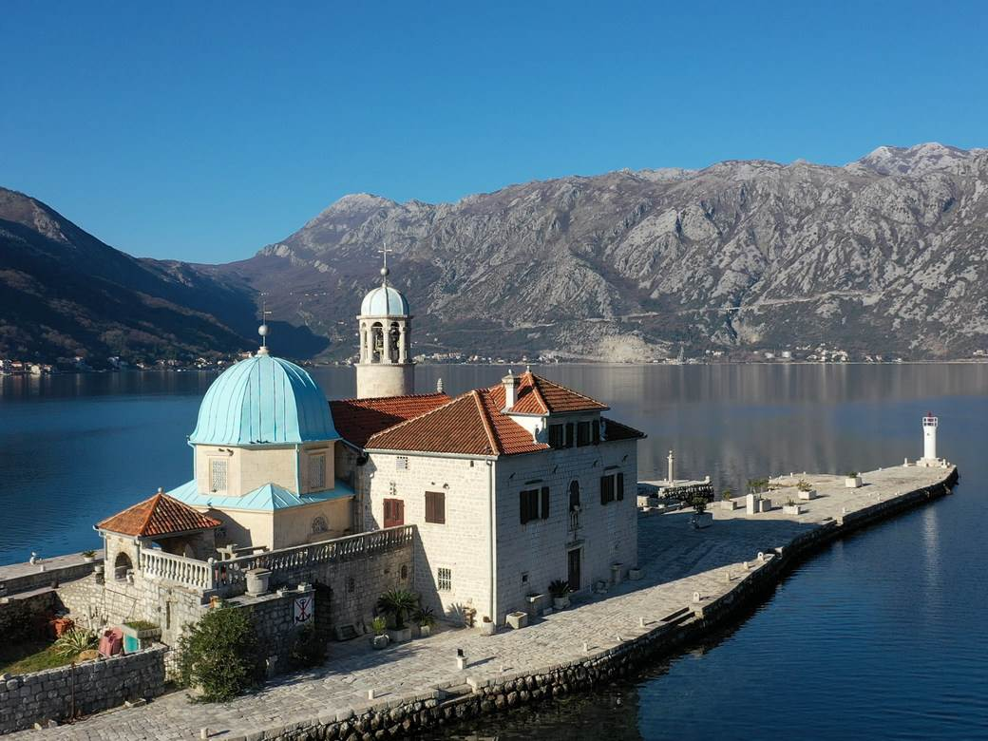
Crkva Gospa od Škrpjela

Slide 23
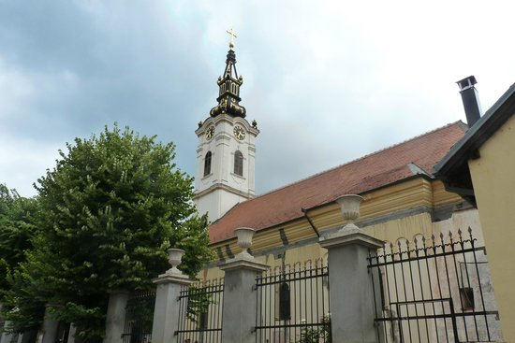
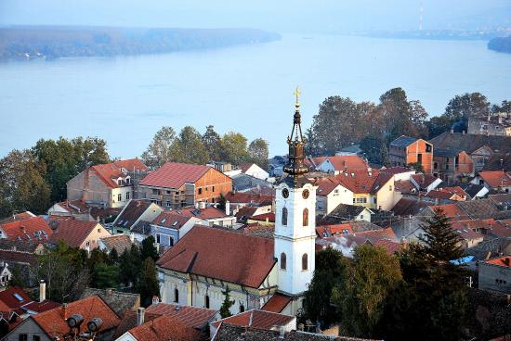
Crkva Svetog Nikole u Zemunu

Slide 24
Literatura
E. Bakalova, E. Lazarova, The Relics of St. Spyridon and the Making of Sacred Space on Corfu: Between Constantinopole and Venice, 434-454
Jelena Erdeljan, Balkan i Mediteran, Beograd, 2019, 29-115

